Slide 1

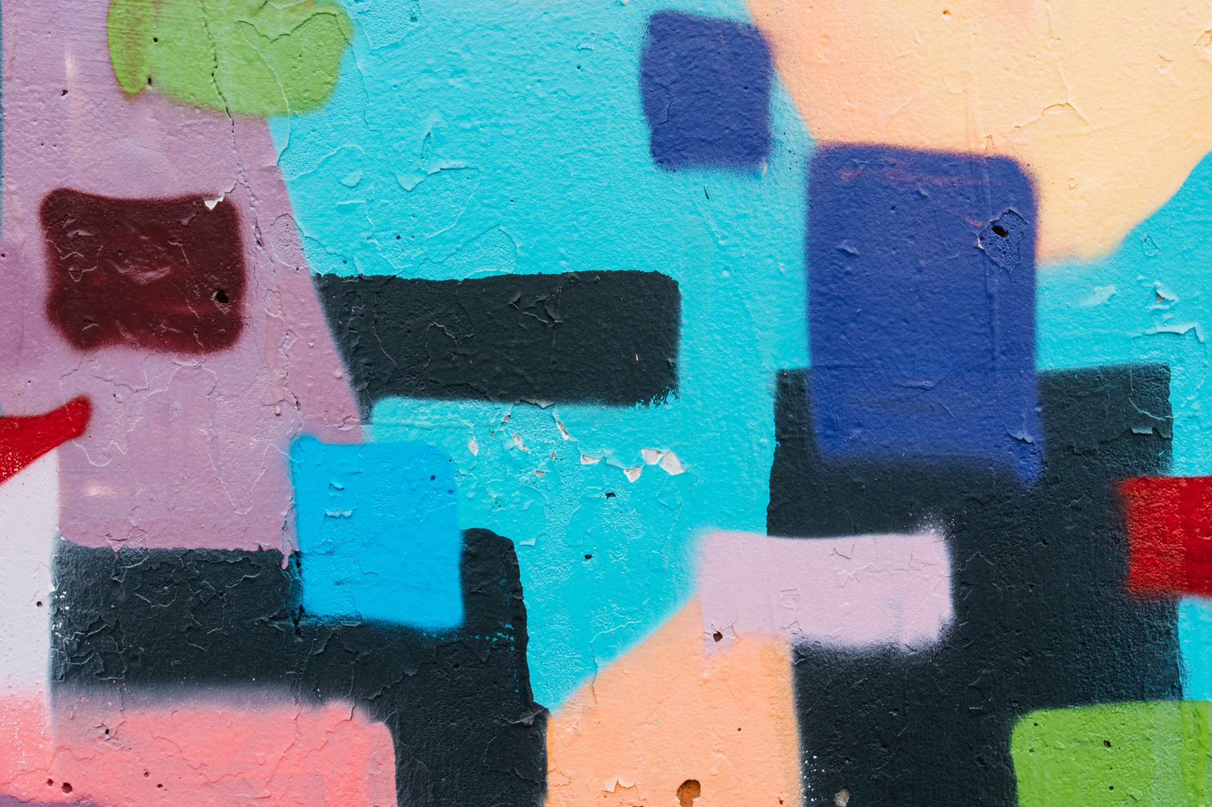




Atelier philosophique
12-14 ans
Un + pour la réussite!
Notes:
Aucune modification du Power point n’est autorisé sans l’autorisation des initiateurs du projet des Ateliers philosophiques. Pour toute demande à cet effet, communiquer avec le CREVALE à l’adresse courriel suivante : info@crevale.org.

Slide 2

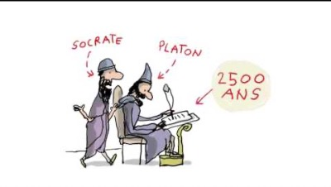

Mais, qu’est-ce que la philosophie?
Notes:
Présentation de la philosophie
Vidéo : https://youtu.be/MXOCt0hHT2w

Slide 3

Règles de fonctionnement
pour philosopher ensemble
Règle #1 :
Chacun a le droit de parole
Règle #2 :
La PAROLE doit être
bien argumentée
Notes:
Règles de fonctionnement
• Un atelier philo n’est pas un cours; les jeunes peuvent s’exprimer librement sans crainte d’être jugé, évalué, noté.
• L’enseignant (enseignante)/animateur (animatrice) est là uniquement pour animer le débat en aidant les jeunes à reformuler leur pensée, à dialoguer dans le respect et à relancer la discussion, au besoin;
• L’enseignant (enseignante)/animateur (animatrice) attribue le droit de parole (cela peut se faire par une main levée, un bâton de parole, un objet matérialisant le tour de parole, etc.);
• Une opinion doit toujours être argumentée : un simple « oui » ou un simple « non » n’est pas une argumentation.
• On évite de répéter ce qui a été dit; une prise de parole doit apporter quelque chose de neuf (précision, désaccord, autre pensée);

Slide 4
Règles de fonctionnement
pour philosopher ensemble
Règle #3 :
Interdiction de
se moquer des autres
Règle #4 :
La priorité est donnée
aux personnes qui n’ont
que peu ou pas parlé
Notes:
• Un jeune qui a peu parlé ou n’a pas encore parlé aura la priorité sur ceux qui se sont déjà exprimés;
• On écoute ce que les autres ont à dire sans se moquer : on a le droit de ne pas être d’accord et on peut rebondir sur ce qu’une autre personne a dit, mais sans la critiquer ni se moquer d’elle;
• Quand on est en désaccord, on peut regarder l’autre jeune et lui dire : « Je ne suis pas d’accord avec toi parce que… »;

Slide 5

À vos mains! Prêts! Partez!
Mais on parle de quoi?
Notes:
Amener les jeunes à être curieux de connaître le thème de l’atelier.

Slide 6
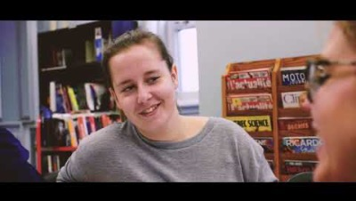
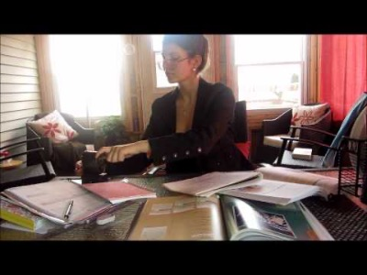

L’élément déclencheur
Capsules vidéo
      Livres
Fait vécu
Chanson songée
Notes:
Choisissez vous-mêmes ou avec votre groupe l’élément déclencheur qui vous plait.
• Capsules vidéo :
- Fait vécu : https://www.youtube.com/watch?v=A0INL0zhWY4
- Chanson songée : https://www.youtube.com/watch?v=5ZU2m1CHRbc
Lien vers le site Web du CREVALE – Paroles de la chanson (Voir PDF – Paroles L’écrivain Alexandre Poulin)
• Livre jeunesse :
Voir Suggestions lecture sur le thème de la persévérance, pour les 0-17 ans sur le site Web

Slide 7
Qu’est-ce qui est un + pour la réussite
dans ce que nous venons de voir?
Notes:
C’est le moment de discuter ensemble!
Voir les diverses pistes de réflexion dans le guide d’animation.
Il n’est pas obligatoire de les utiliser toutes.
Elles vous aideront à planifier votre activité et vous permettront de lancer/relancer la discussion avec les jeunes.

Slide 8
Énoncés qui aident à formuler
Moi, je pense que… parce que…
J’ai l’impression que… parce que…
Je voudrais ajouter que… parce que…
Je pense plutôt que… parce que…
Je ne suis pas d’accord avec… parce que…
Notes:
À garder en fond d’écran pendant la discussion pour aider les jeunes à formuler leur argumentation.

Slide 9

Journées de la persévérance scolaire
Notes:
La variation pour les jeunes est : « Tes efforts, un + pour ta réussite! »

Slide 10
Qu’est-ce qui te motive
à rester à l’école?
Quel geste t’a aidé
à persévérer à l’école?

Slide 11
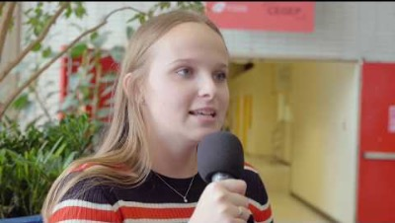
Vox pop Motivation et persévérance scolaire
Notes:
Vidéo pour donner certains éléments de réflexion en lien avec les questions présentées.

Slide 12
Réflexion individuelle
Quel geste ou quelle personne t'a aidé(e) à aimer l'école et à persévérer, de ton enfance à aujourd'hui?
Pourquoi?
Rédaction du carton +
Inscris un geste qui compte pour toi sur le carton +.
Notes:
Matériel disponible aux liens suivants :
https://www.crevale.org/wp-content/uploads/2019/04/Activite_Cartonplus_2020.pdf
https://www.crevale.org/wp-content/uploads/2020/01/Carton_plus.pdf

Slide 13
Échange en équipes de deux
Qu'avez-vous écrit sur vos cartons +?
Racontez pourquoi vous avez choisi ce geste ou cette personne.
Notes:
Matériel disponible aux liens suivants :
https://www.crevale.org/wp-content/uploads/2019/04/Activite_Cartonplus_2020.pdf
https://www.crevale.org/wp-content/uploads/2020/01/Carton_plus.pdf

Slide 14
Retour en grand groupe
Quel geste ou quelle personne a été un + pour ta réussite?
Création d'une murale
collective avec les cartons +
Ensemble, une murale avec tous ces gestes +++. Soyons créatifs!
Notes:
À tour de rôle, chaque participant fait part aux autres membres du groupe de ce geste ou de cette personne qui a été un + pour sa réussite (chacun a la liberté de s’exprimer en grand groupe ou non).
Matériel disponible aux liens suivants :
https://www.crevale.org/wp-content/uploads/2019/04/Activite_Cartonplus_2020.pdf
https://www.crevale.org/wp-content/uploads/2020/01/Carton_plus.pdf

Slide 15
Qu'avons-nous appris
sur la réussite?
Comment cette réflexion pourrait-elle
nous aider dans notre persévérance scolaire?
Notes:
Conclusion

Slide 16

Travail collaboratif de Valérie Therrien et Claire Livernoche, toutes deux animatrices à la vie spirituelle et à l’engagement communautaire (AVSEC) au Centre de services scolaire des Samares, avec le soutien de Jacinthe Paquette du Comité régional pour la valorisation de l’éducation (CREVALE)

Slide 17

MERCI aux organisations suivantes
qui contribuent à la réalisation
de la mission du CREVALE!

